Slide 1
YENİÇAĞA BORSA İSTANBUL İMAM HATİP ORTAOKULU
TANITIM SLAYTI

Slide 2
OKULUMUZ TARİHÇESİ
Okulumuz Ekrem Doğanay İmam Hatip Ortaokulu ismiyle Yaşar Çelik İlkokulu Kampüsünde 2012 yılında kurulmuştur. 2015 yılında ise Asilbey Mahallesinde yer alan prefabrik binaya taşınmış, şu an kullandığımız yeni binamızın inşaatı tamamlanana kadar burada eğitim öğretime devam etmiştir.

Slide 3
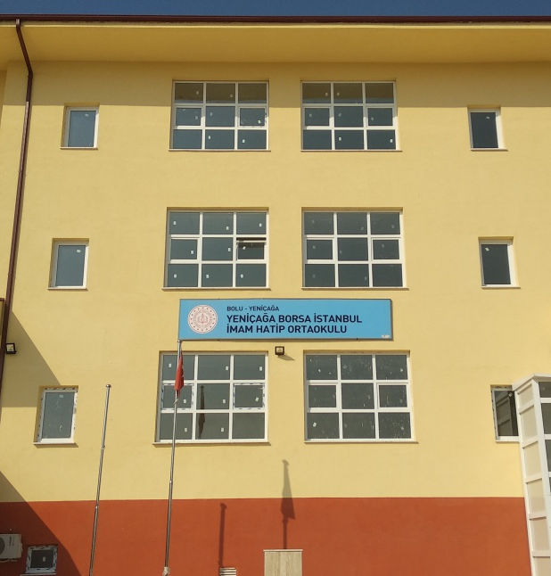
OKULUMUZ TARİHÇESİ
2019 yılında ise tamamlanan yeni binasına geçmiş ve eğitim hizmetine kendi binasında devam etmektedir. Okulumuzun mevcut binası Borsa İstanbul tarafından yapılmıştır. Bu sebeple okulumuz 2019-2020 eğitim öğretim yılından itibaren Yeniçağa Borsa İstanbul İmam Hatip Ortaokulu ismini almıştır. Okulumuz açıldığı ilk günden itibaren ilçe halkının teveccüh ve ilgisini görmüştür. Yine okulumuz ilk mezun verdiği tarihten itibaren ortaöğretime yerleştirme sınavlarında başarı göstererek kısa sürede adını duyurmuştur.

Slide 4
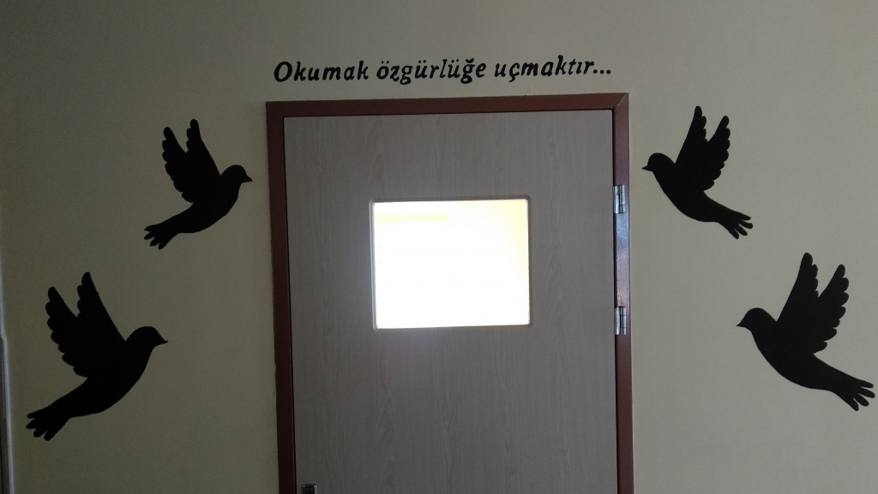
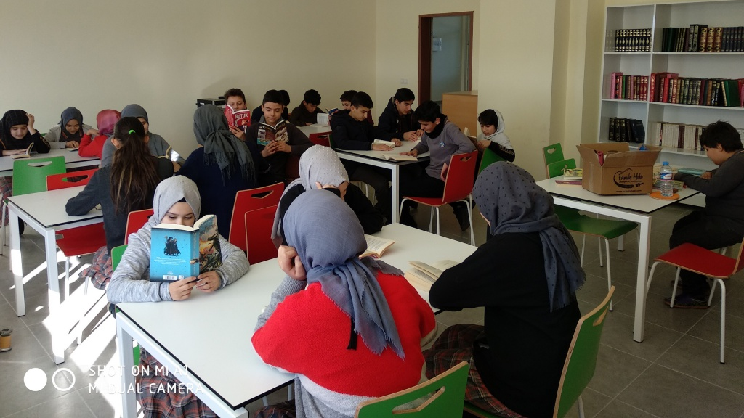
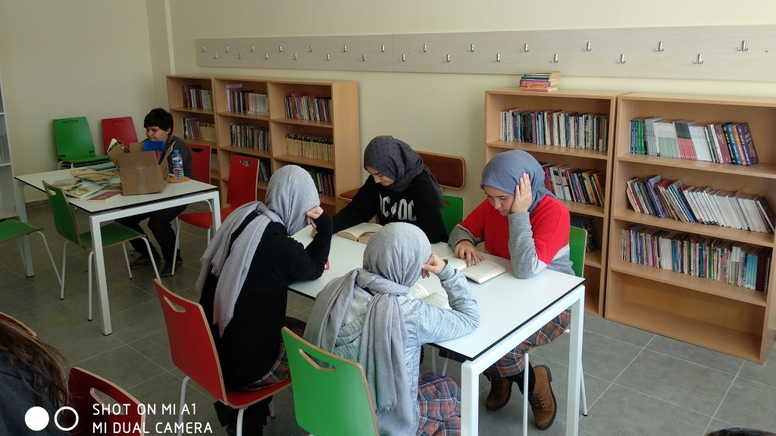
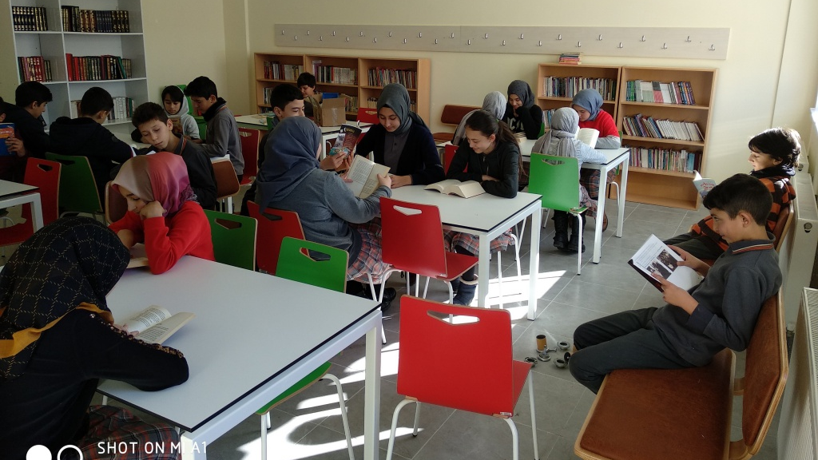
Kütüphanemiz

Slide 5
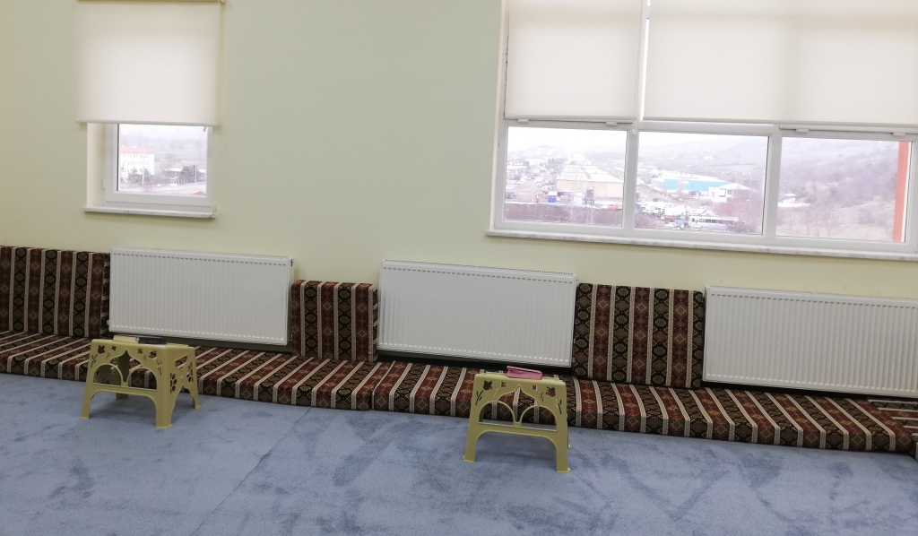
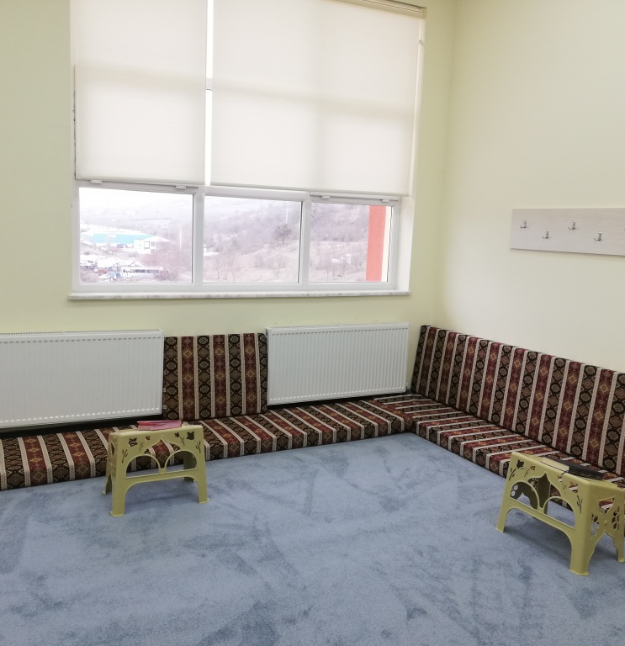
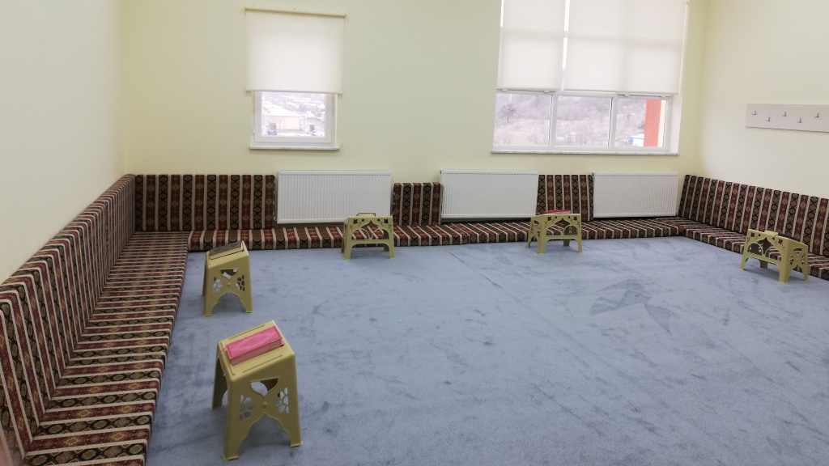
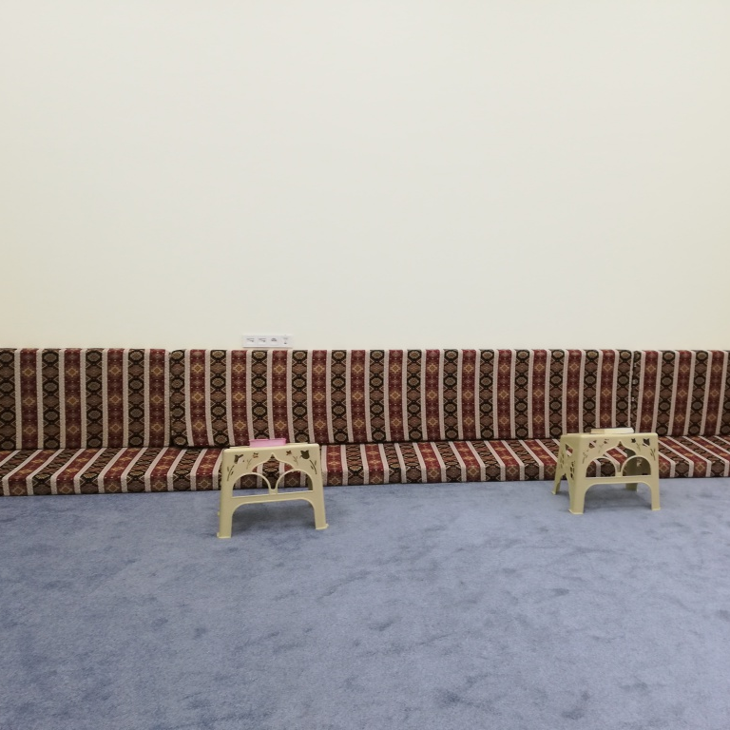
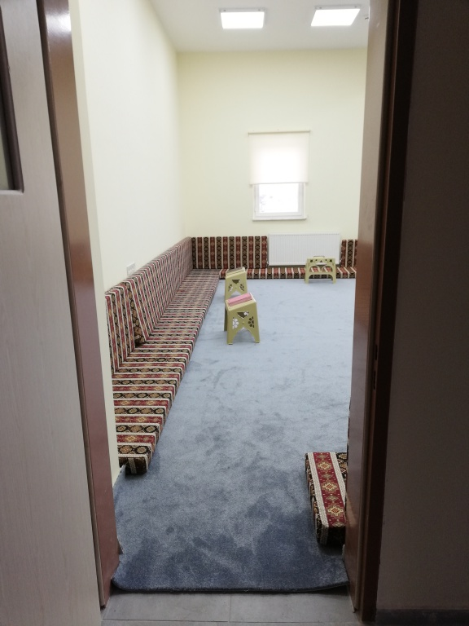
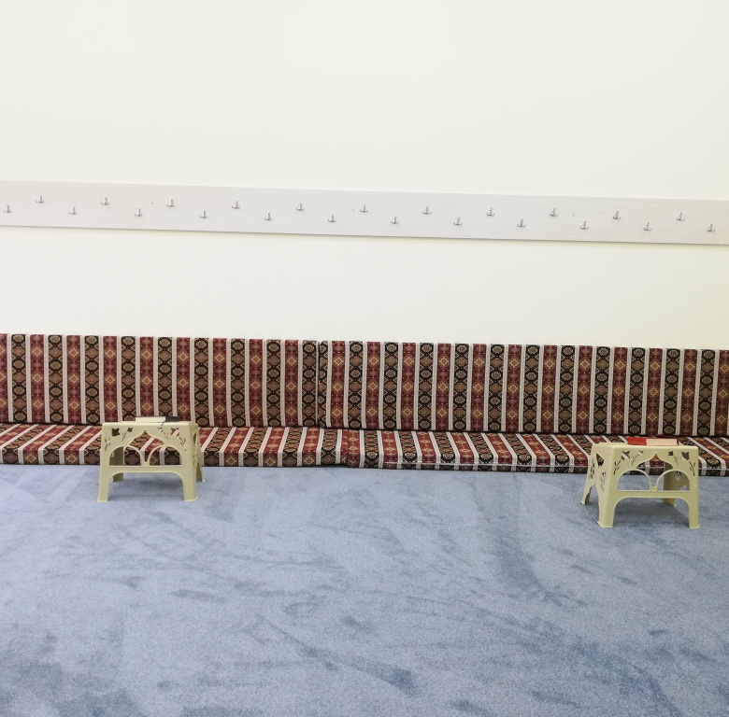
Kur’an-ı Kerim Sınıfımız

Slide 6
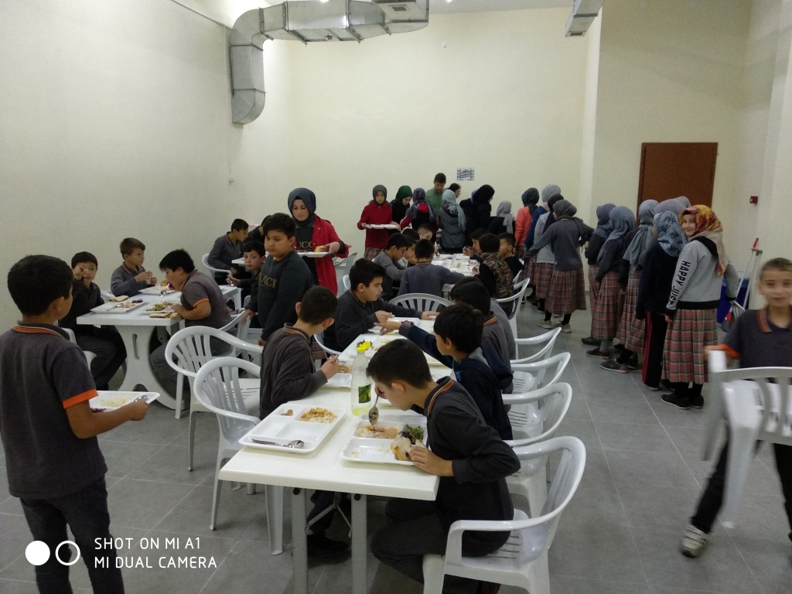
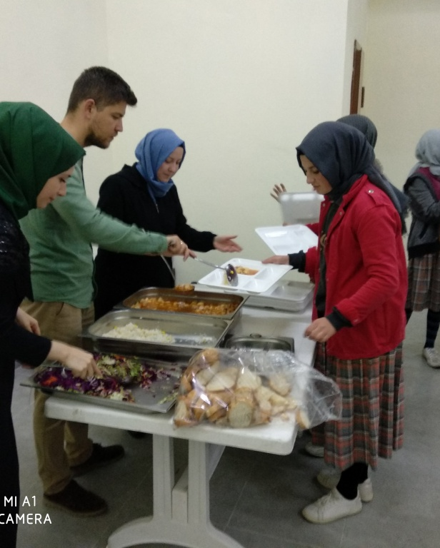
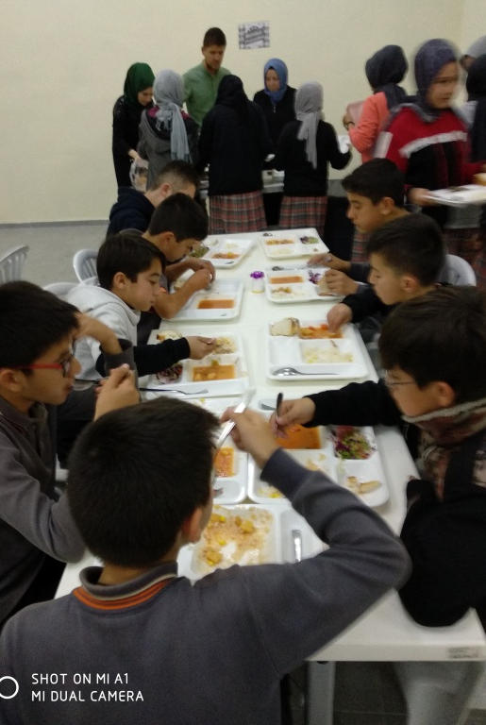
Okul Yemekhanemiz

Slide 7
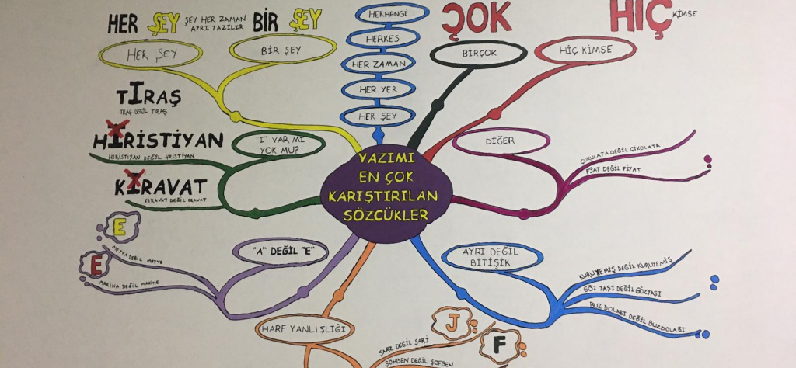
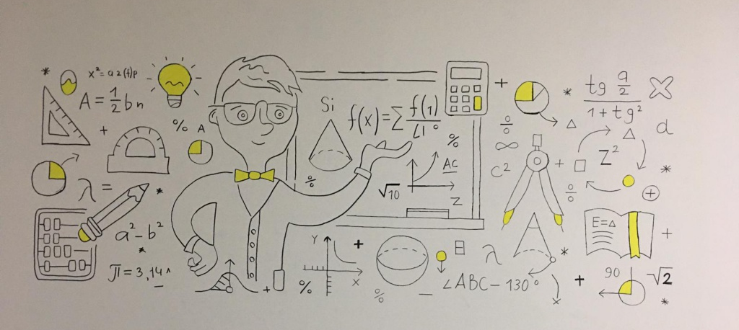
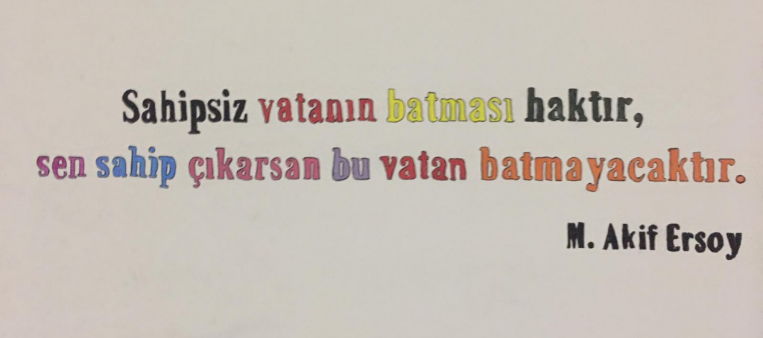
Okul Duvarlarımız rengarenk

Slide 8
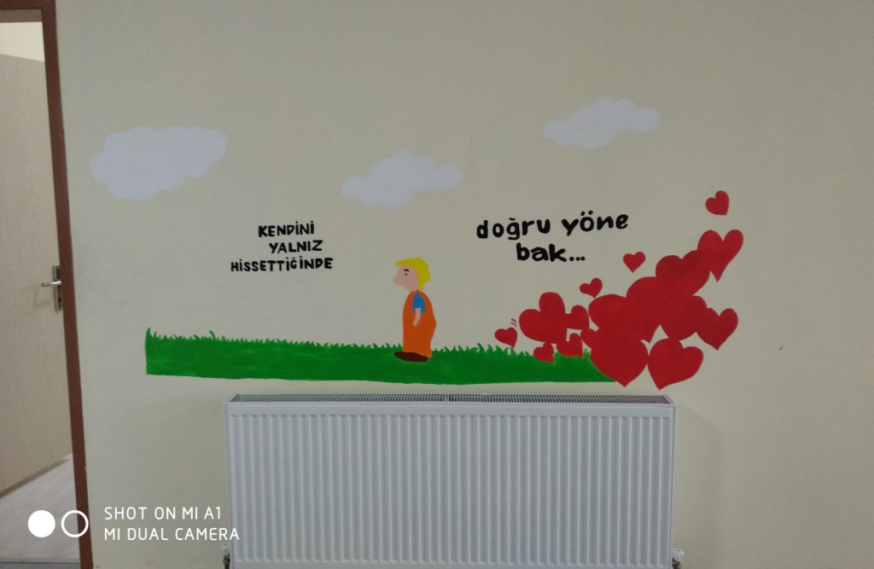
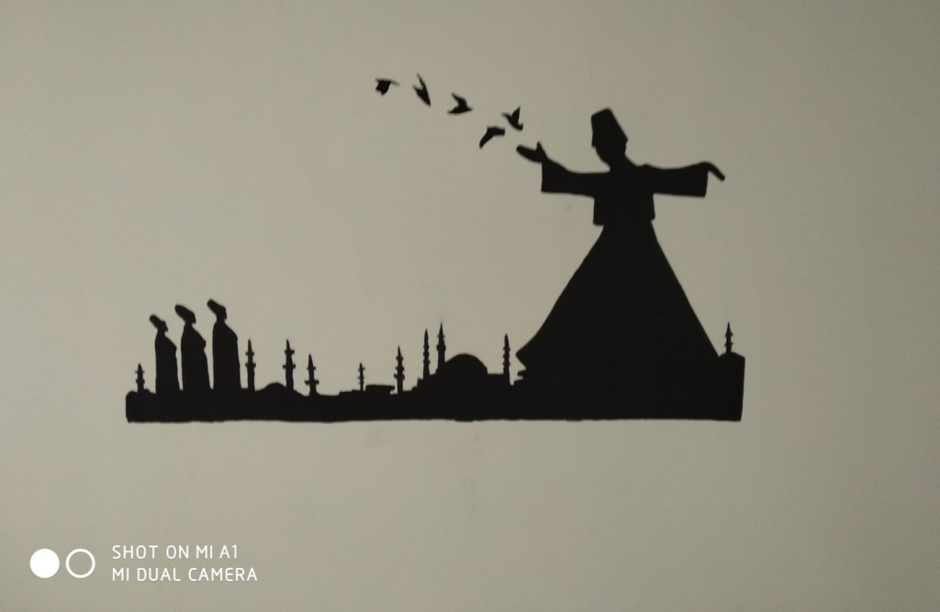
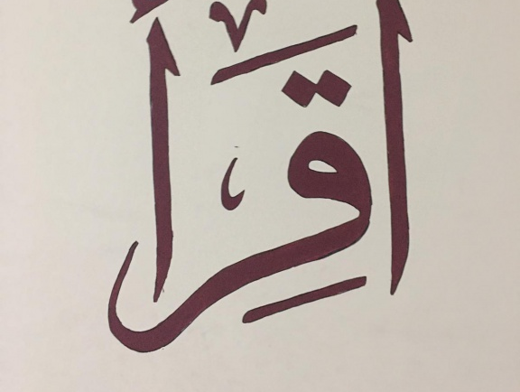
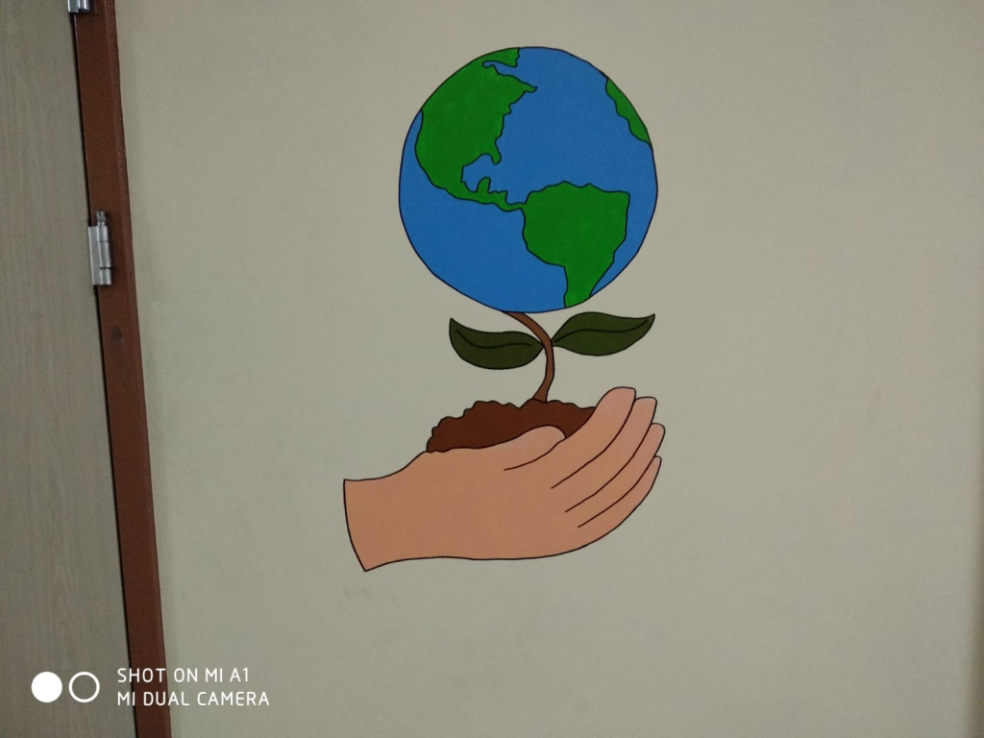
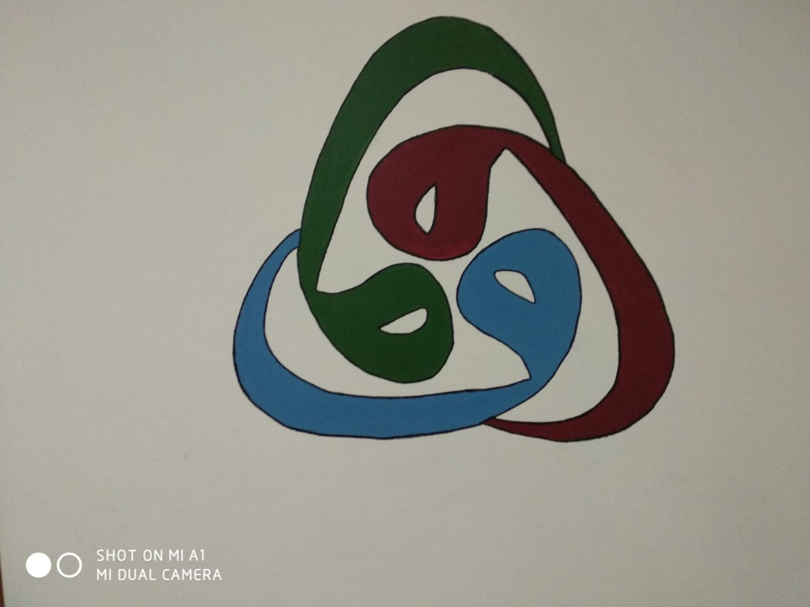

Slide 9
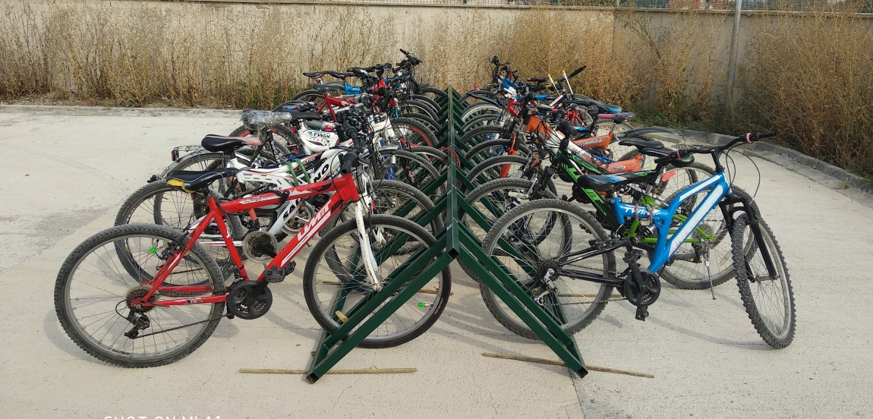

Slide 10
AKADEMİK BAŞARI
2018-2019 eğitim öğretim yılında mezun olan 35 öğrencimizden 15’i sınavla öğrenci alan okullara yerleşmiştir.

Slide 11
FAALİYETLERİMİZ

Slide 12
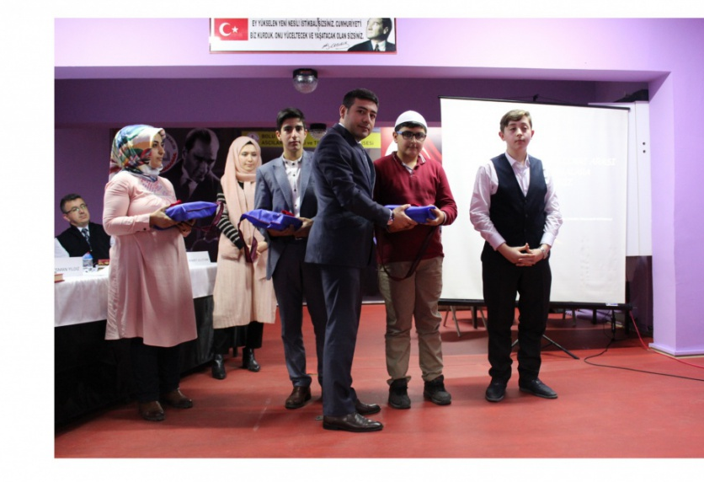
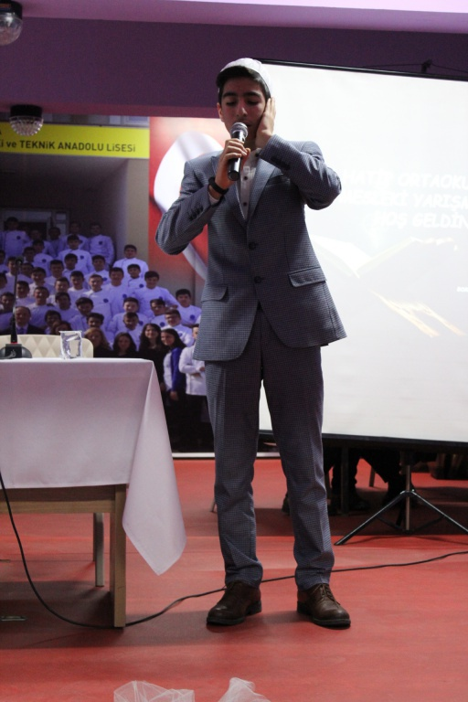
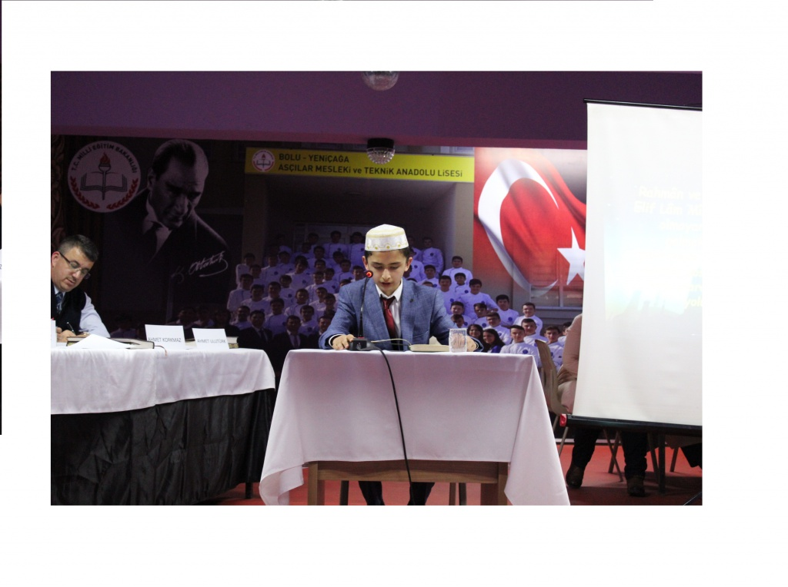
Genç Bilaller Ezanı Güzel Okuma Yarışmasında İl 1. si olduk.

Slide 13
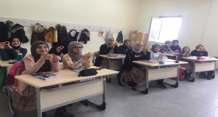
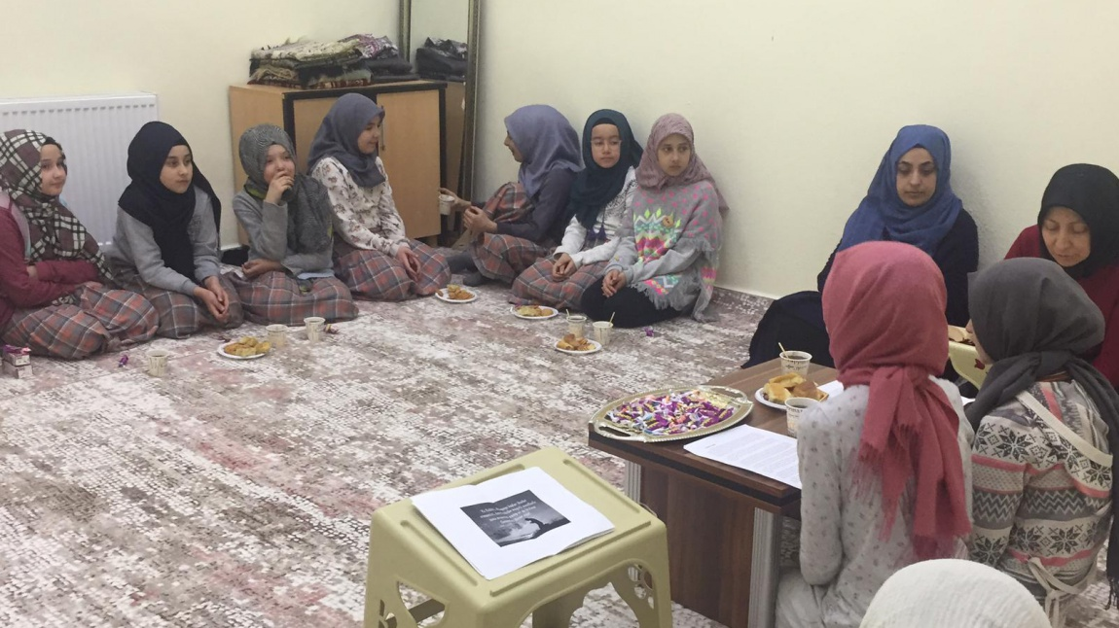
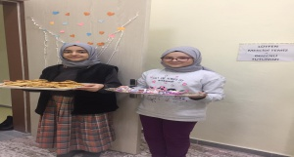
Kandil ve Mübarek Geceler

Slide 14
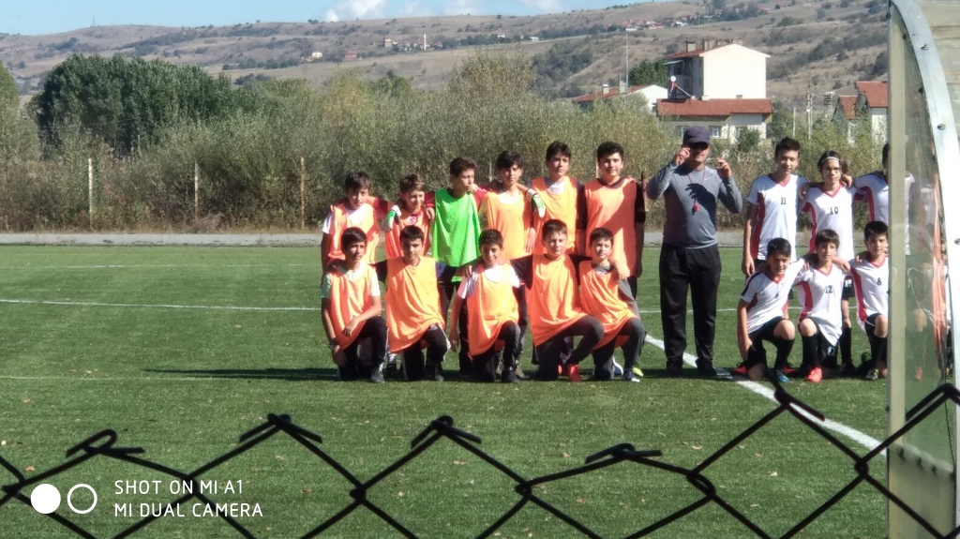
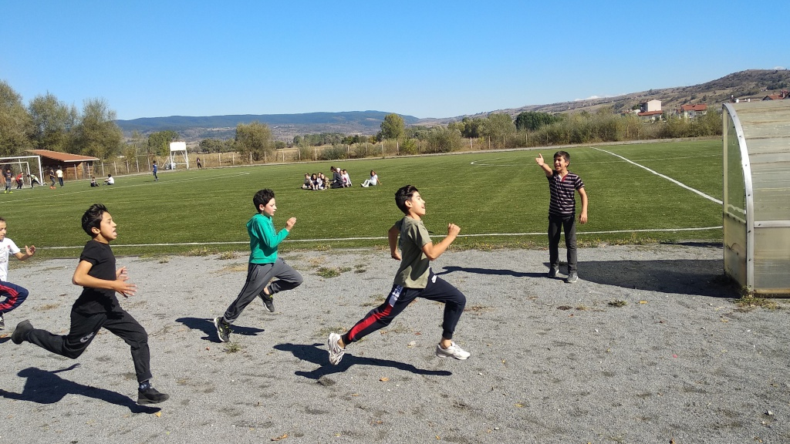
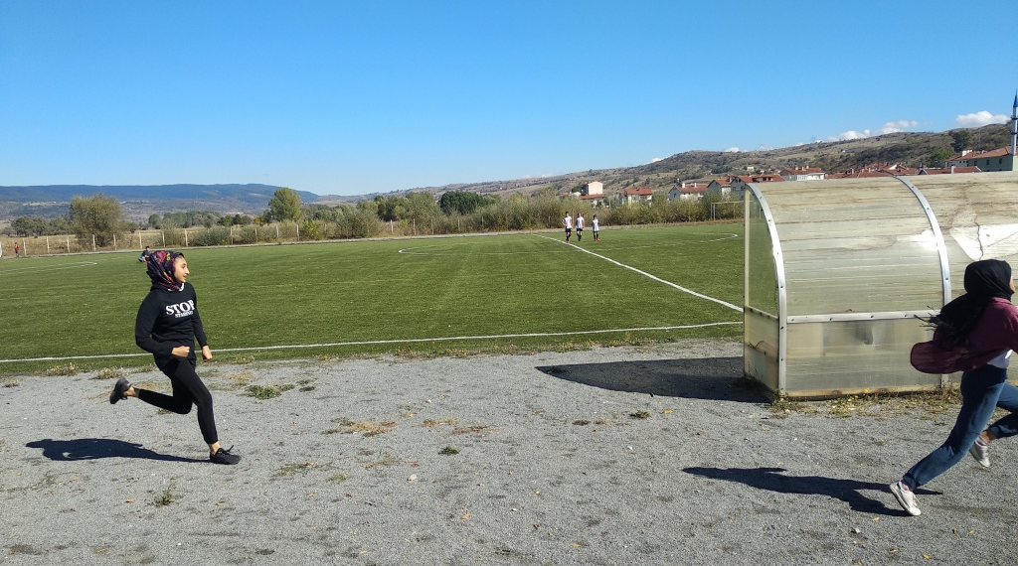
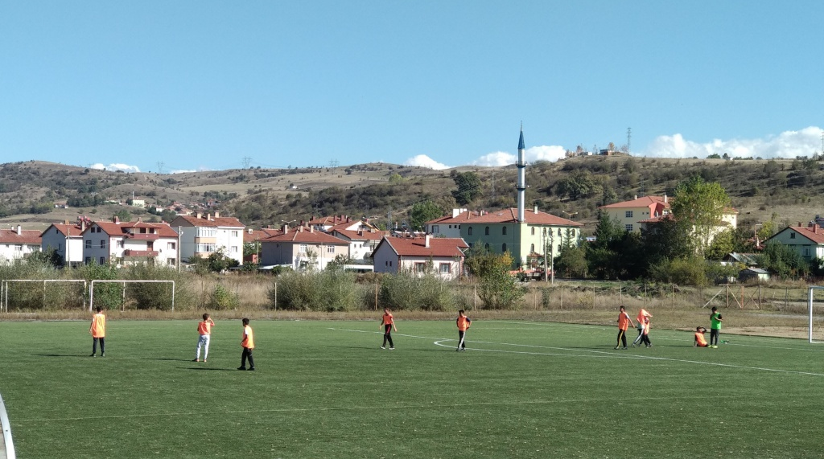

Slide 15
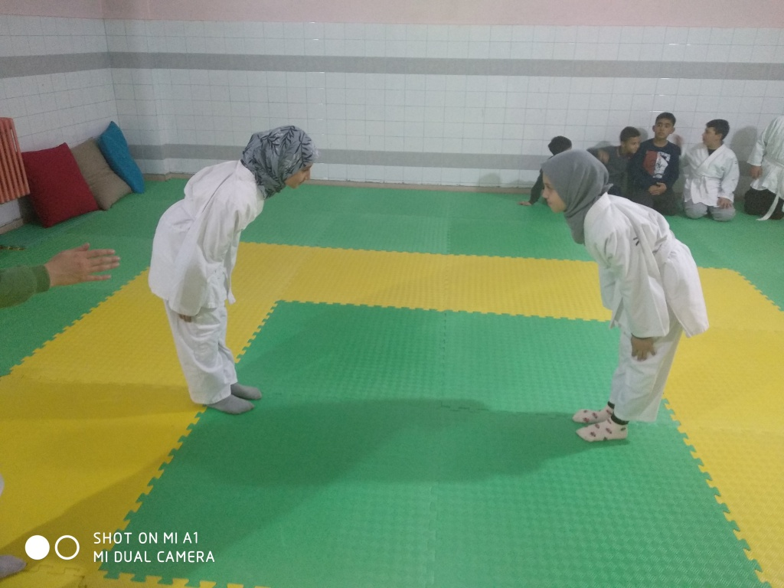
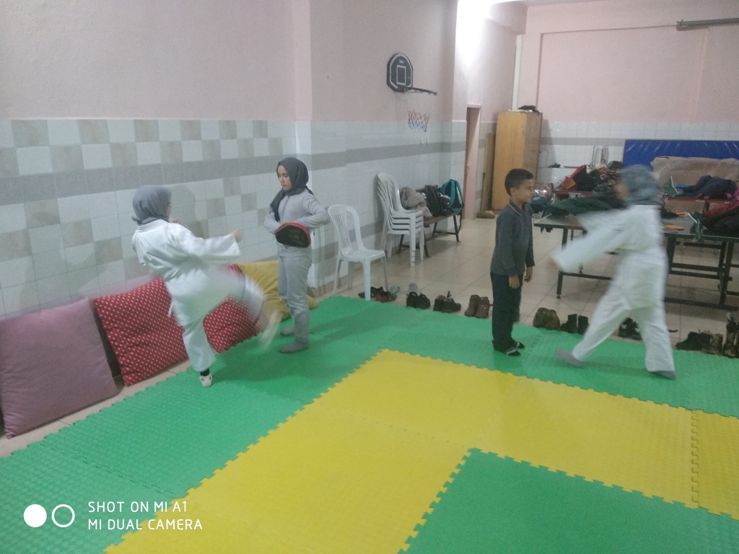
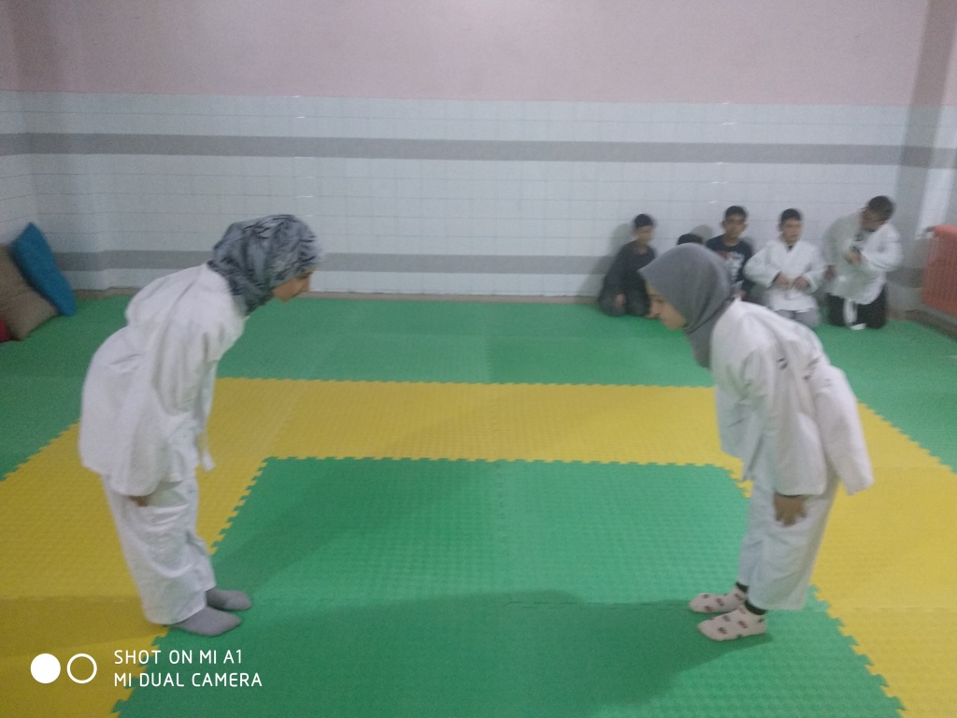
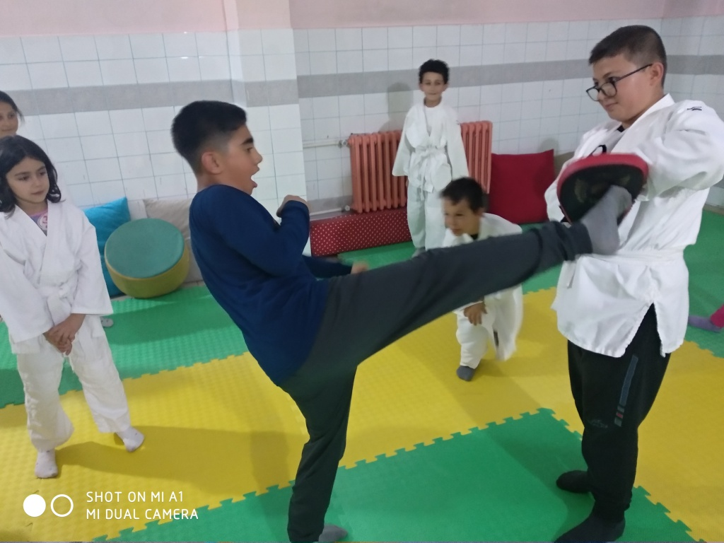
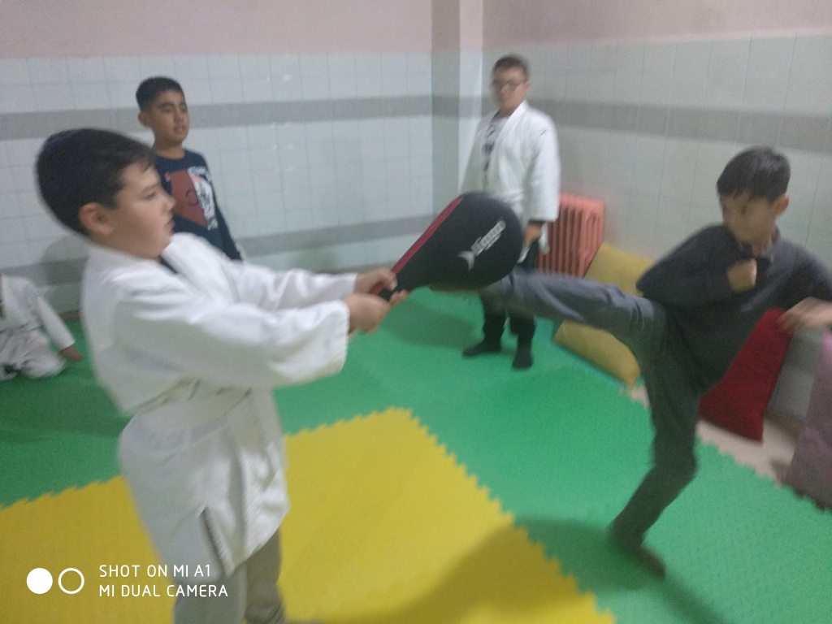
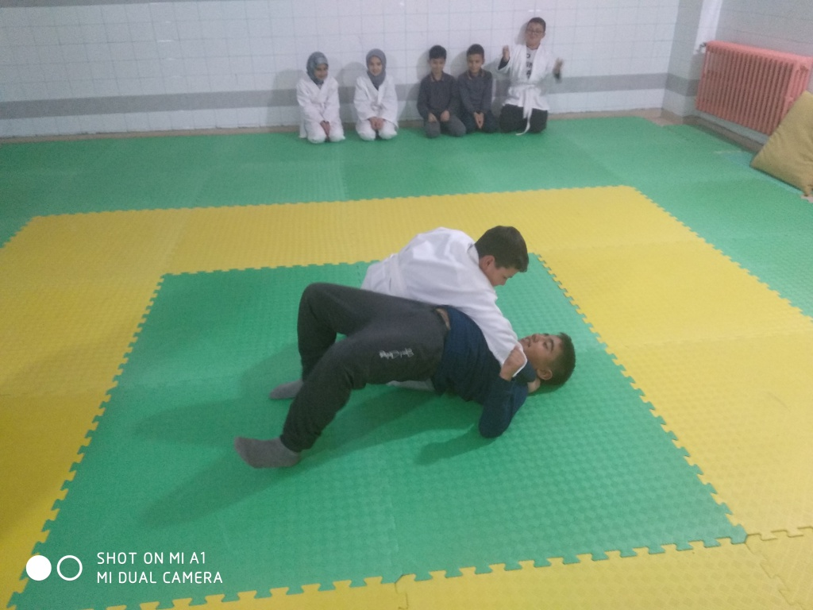
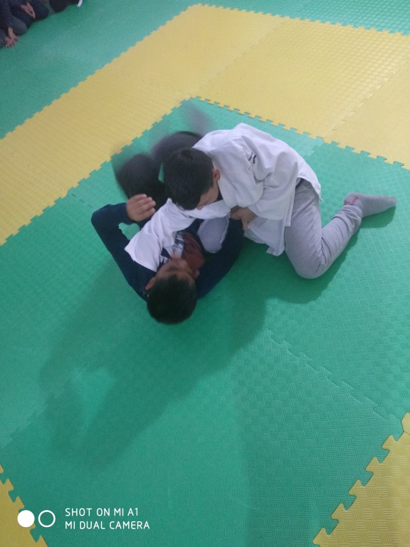
Judo ve Tekvando da yaparız.

Slide 16
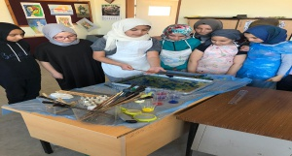
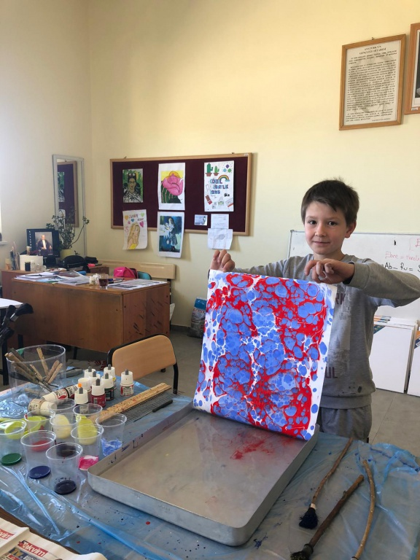
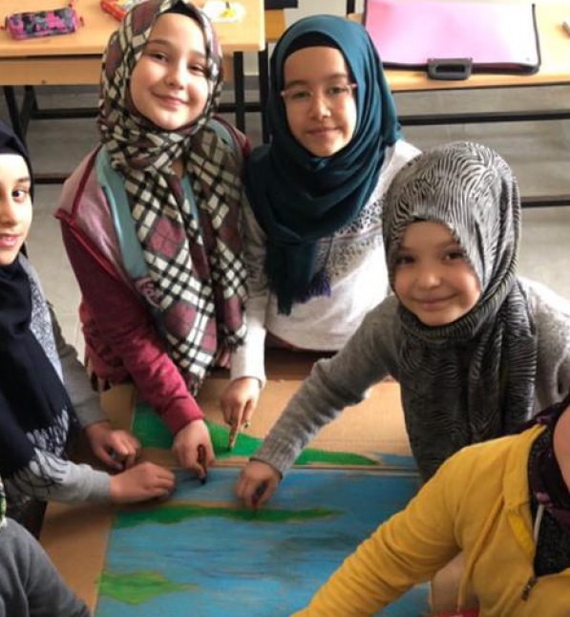
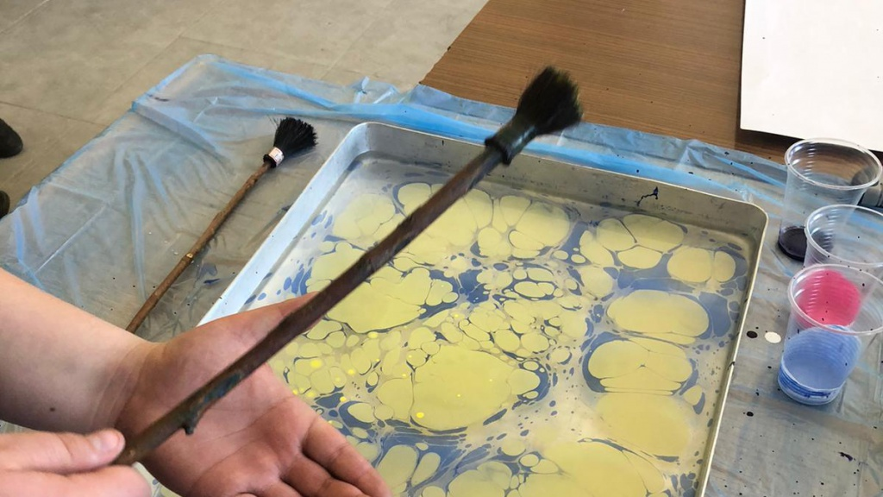
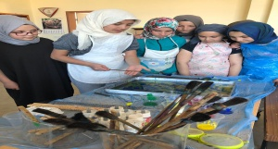
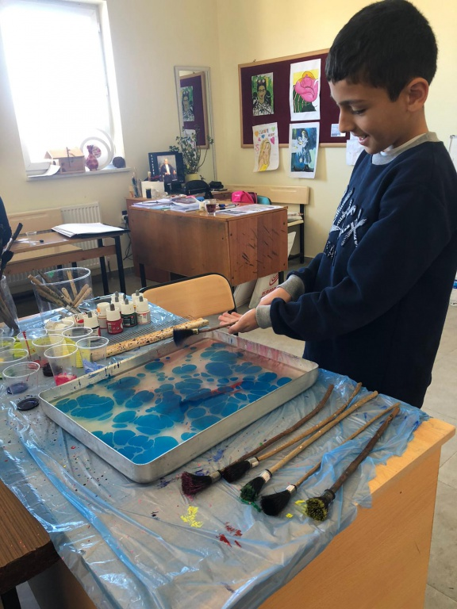
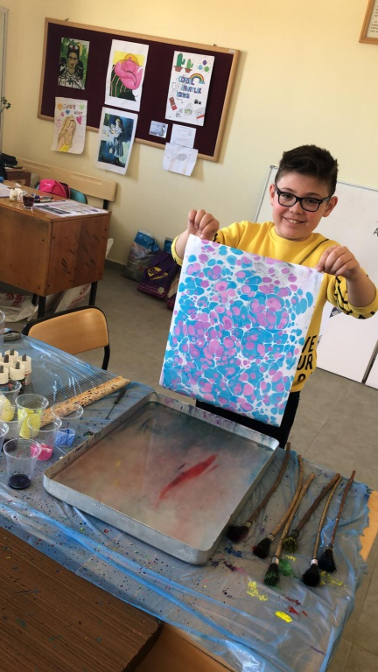
Tabi ki sanatta da varız ☺

Slide 17
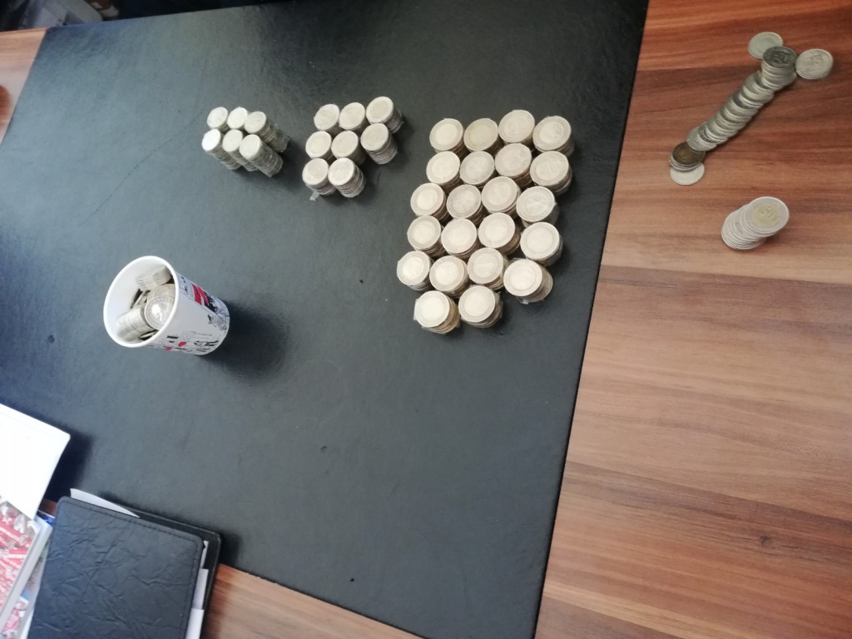
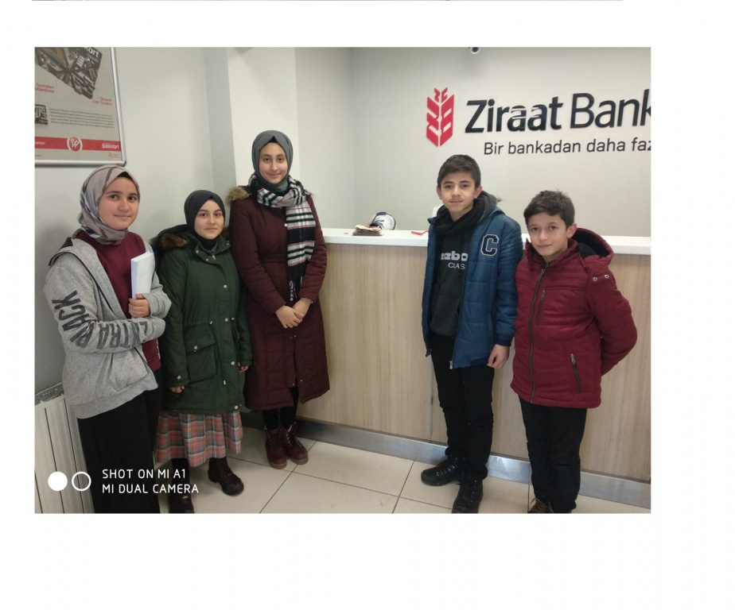
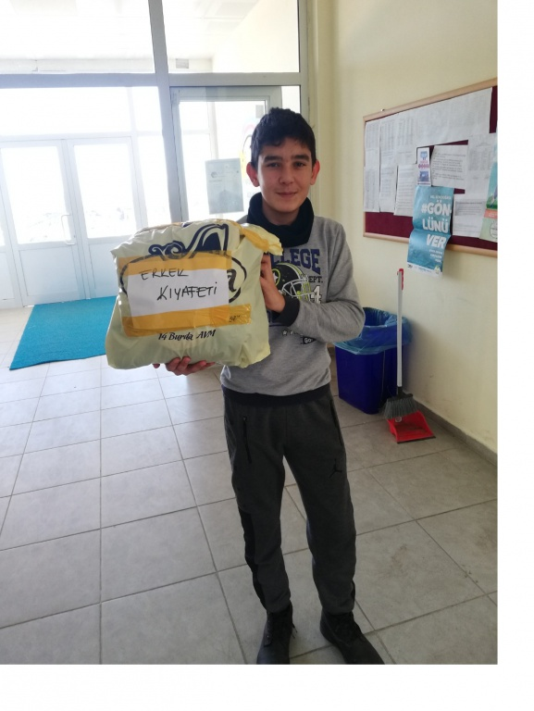
İDLİP İÇİN DUYARSIZ KALMADIK HEM PARA HEMDE EŞYA YARDIMINA VESİLE OLDUK

Slide 18
Her Sınıfın Bir Yetim Kardeşi Var Projesi

Slide 20
Edep Mektebi Projemiz

Slide 21
Seminerlerimiz

Slide 23
Mevlid’i Nebi Programımız

Slide 25
Kuran Kıraatının İyileştirilmesi, Ezan, Vaaz vb. Çalışmalarımız

Slide 26
Dönem Sonu Bilim Sergimiz

Slide 27
Hem de Çevre Dostuyuz

Slide 28
Başarıyı Ödüllendiririz ;)

Slide 31
Sizi de bekleriz ☺

